Slide 1
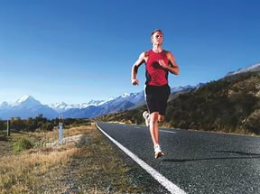
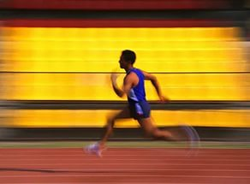
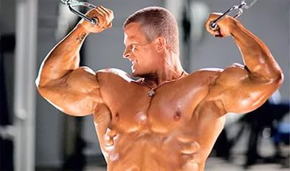
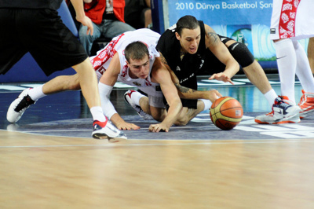
Физическое качество - это совокупность биологических и психических свойств личности человека, выражающие его физическую готовность осуществлять активные двигательные действия.
Физические качества человека: быстрота, ловкость, сила, гибкость и выносливость

Slide 2
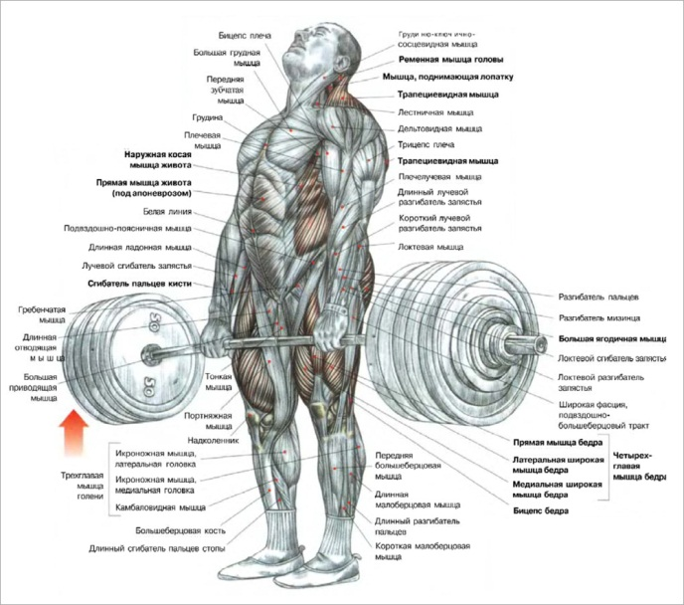
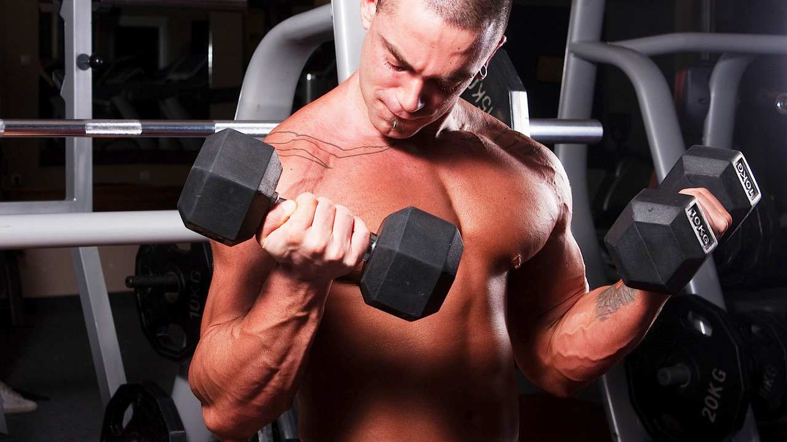
Сила - это способность человека преодолевать внешние и внутренние сопротивления, по средству мышечных напряжений. различают: a) абсолютная сила - это величина максимальных усилий b) относительная сила - это величина абсолютной силы отнесенная на килограмм массы тела Средства развития силы упражнения с внешним отягощением (штанги, гири) упражнения отягощенные весом собственного тела упражнения на тренажерах (механотерапия) статические упражнения в изометрическом режиме силовые упражнения в усложненных условиях (бег по рыхлому снегу) Методы развития силы метод максимальных усилий (1 -2 повторений с максимальным весом) флэшинг: суть его заключаться в том, что на конкретную группу мышц делается не одно упражнение, а несколько последовательно идущих (например жмем штангу, потом выполняем разводку) метод малых усилий (большое количество подходов с малым весом) читинг

Slide 3
Ловкость - это способность человека решать двигательную задачу за короткий период обучения, а также перестраивать свои двигательные действия, в изменяющихся внешних условиях.
делиться на две группы:
a) статическое равновесие (без перемещения)
b) динамическое равновесие (с перемещением)
Ловкость развивается в необычных положениях, которые выполняются при изменении внешних условий выполнения упражнения.
Очень хорошо развивают ловкость подвижные и спортивные игры

Slide 4
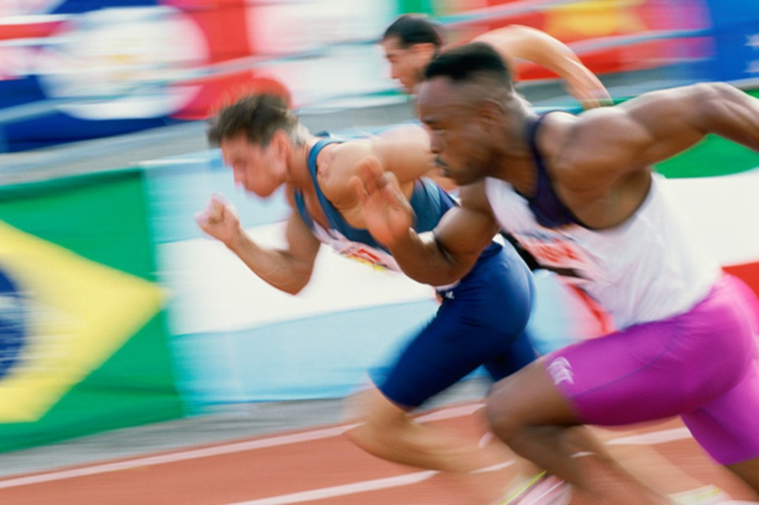
Быстрота - это способность человека выполнять двигательные действия в минимальное для данных условий время, без снижения эффективности техники, выполняемого двигательного действия.
делиться на 2 группы:
a) быстрота одиночного движения (например бег)
b) быстрота двигательных реакций - это процесс, который начинается с восприятия информации побуждающих действия и заканчивается с началом ответных реакций.
У каждого человека существует такое явление, когда он не может "побить" свой результат.

Slide 5
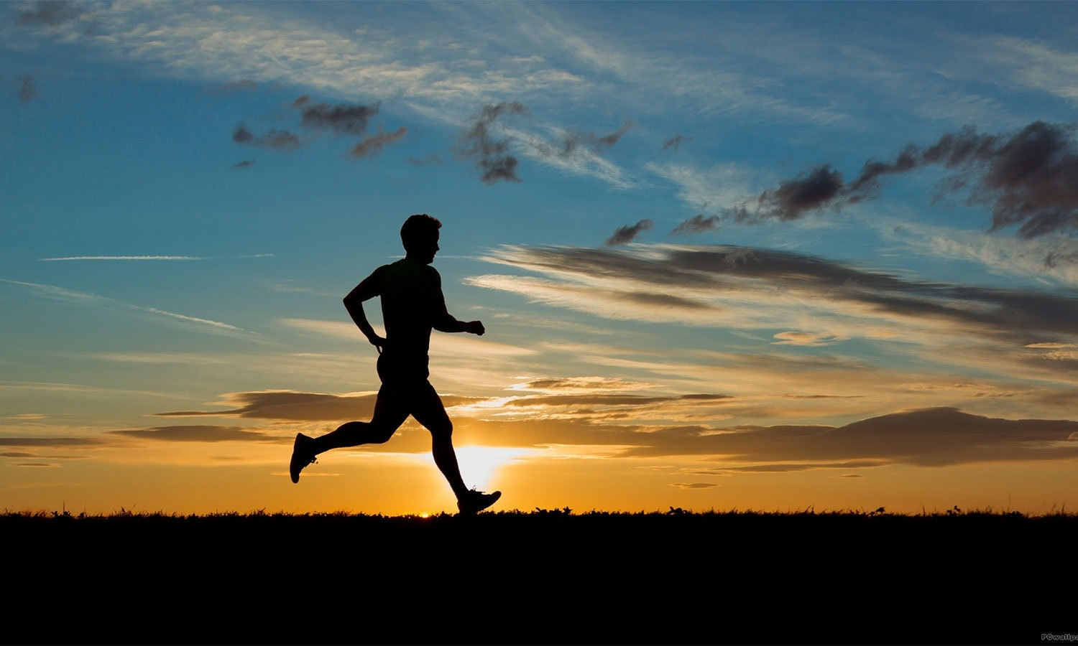
Выносливость - это способность человека противостоять утомлению, выполнять работу без ее эффективности.
Утомление - это временное снижение работоспособности, вызванное умственной или физической нагрузкой.
Фазы утомления
a) усталость: это субъективное ощущение утомления.
Эта фаза защищает организм от утомления.
b) компенсированное утомление: при этой фазе возможно поддержание мощности работы за счет дополнительных волевых усилий.
Но при этом наблюдаются некоторые изменения в биохимической структуре движения.
c) некомпенсированное утомление: это снижение общей мощности работы, вплоть до ее прекращения.
Основным средством развития выносливости является упражнения, достаточно длительной нагрузки.

Slide 6
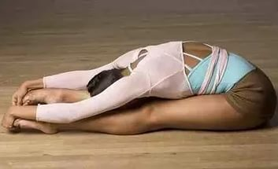
Гибкость - это способность человека выполнять движения с максимальной амплитудой.
зависит от:
эластичности и податливости мышц связок
от температуры внешней среды
от суточной периодики (утром, вечером)
от строения суставов
от общего состояния организма
различают:
a) активная гибкость - увеличение амплитуды за счет напряжения мышц
b) пассивная гибкость - амплитуда достигается за счет внешних растягивающих сил
разница между активной и пассивной гибкостью называется "запас гибкости"

